Slide 1
팀장
Team 편돌이
담당교수 : 정내훈
서버
김형준
게임공학과
2013182046
Khjkhj2804@naver.com
010-4140-0341
지도교수 서명
프로젝트 명
프로젝트 편돌이
특징
당신의 선택에 반응하는
연속타격 키보드 액션 RPG
허지훈
게임공학과
2013180055
Ahrl1213@naver.com
010-9175-1312
클라
팀장
서버 김형준 – 게임공학과 2013182046
팀원
클라 허지훈 – 게임공학과 2013180055
클라
홍승필
게임공학과
2013180056
Hsp0522@naver.com
01063049382
팀원
클라 홍승필 – 게임공학과 2013180056
팀원
신창섭
기획
신창섭
엔터테인먼트 컴퓨팅학과
2013184042
Leinster92@me.com
010-3187-8092

Slide 2
팀장
서버
김형준
게임공학과
2013182046
Khjkhj2804@naver.com
010-4140-0341
허지훈
게임공학과
2013180055
Ahrl1213@naver.com
010-9175-1312
클라
클라
홍승필
게임공학과
2013180056
Hsp0522@naver.com
01063049382
기획
신창섭
엔터테인먼트 컴퓨팅학과
2013184042
Leinster92@me.com
010-3187-8092

Slide 3
Project 편돌이

Slide 4
1
MMORPG 규모의
액션 게임 제작
Project 편돌이

Slide 5
1
MMORPG 규모의
액션 게임 제작
Project 편돌이
2
키보드 기반 조작 방식에서
최대한의 타격감

Slide 6
1
MMORPG 규모의
액션 게임 제작
Project 편돌이
2
키보드 기반 조작 방식에서
최대한의 타격감
3
로우 폴리곤으로 제작된
동화풍 그래픽

Slide 7
Project 편돌이,
이런 게임입니다.

Slide 8
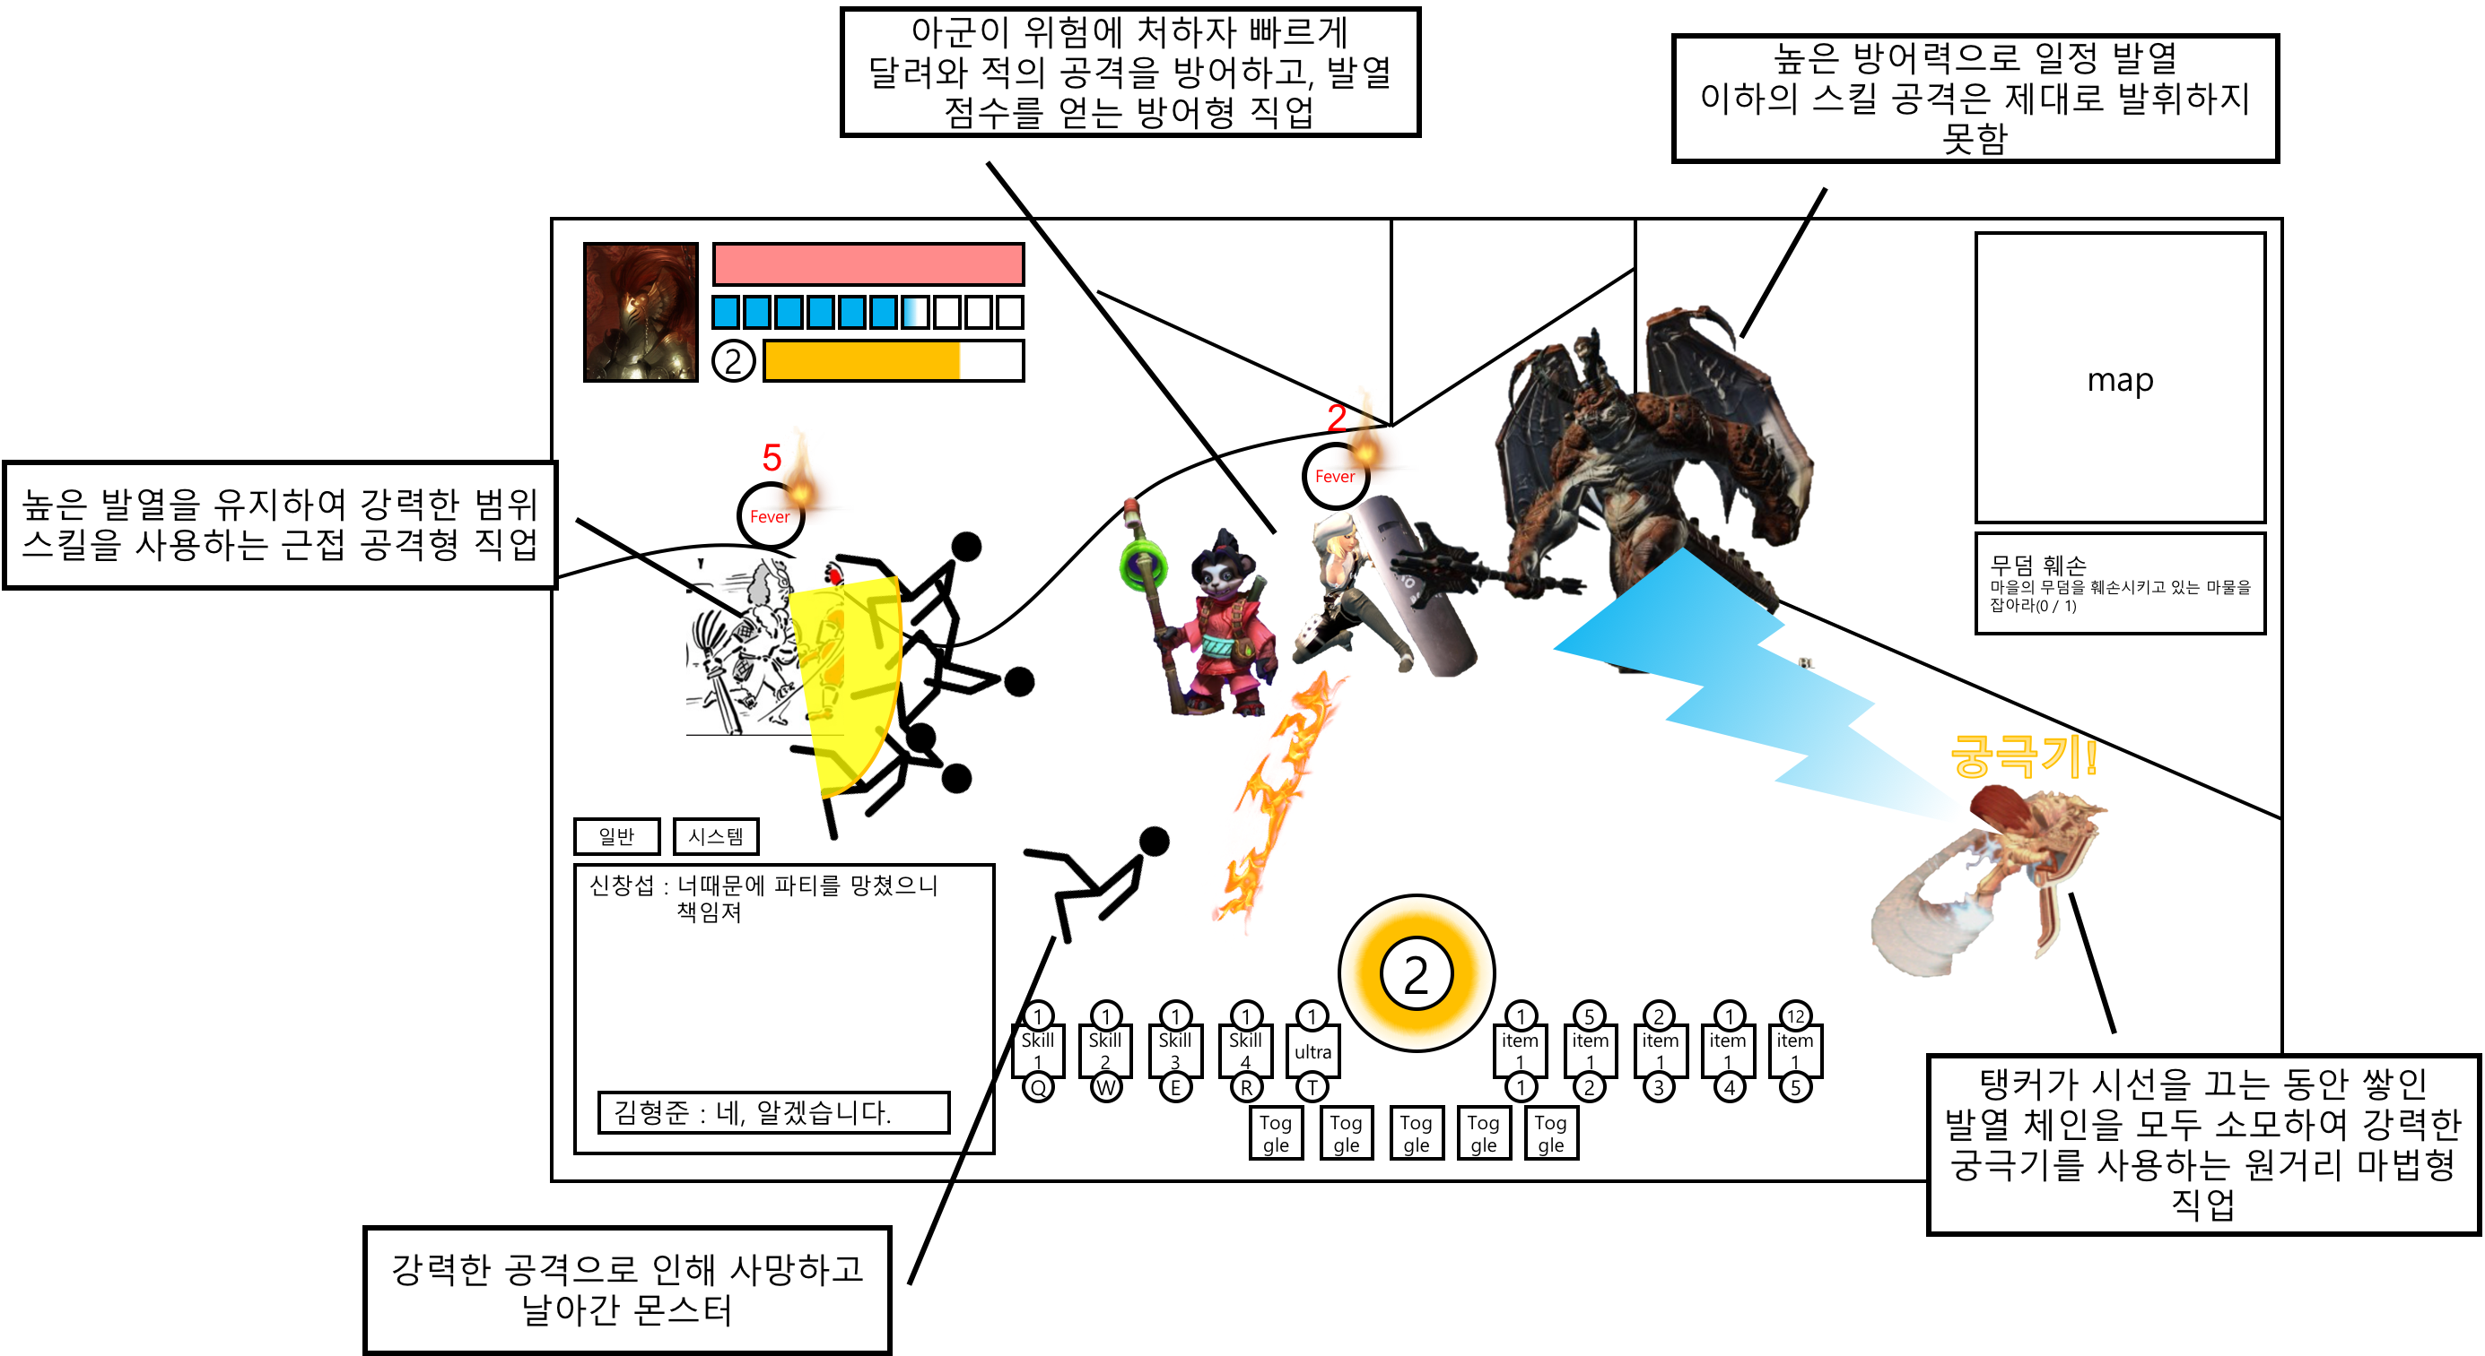

Slide 9
쿼터뷰에서 진행되는
키보드 액션 MMORPG

Slide 10
키보드 조작에서 느끼는 타격감
적 타격 시 확실한 리액션
사망 시 랙돌화를 통한 호쾌한 전투 액션 구현
여러 적 타격 시 역경직을 통한 타격감 구체화

Slide 11
키보드 조작에서 느끼는 타격감
적 타격 시 확실한 리액션
사망 시 랙돌화를 통한 호쾌한 전투 액션 구현
여러 적 타격 시 역경직을 통한 타격감 구체화
역동적인 카메라 움직임
FOV의 변화, 화면 진동 등을 통한 역동적인 카메라 움직임
플레이어가 주인공 자체가 된 듯한 착각!

Slide 12
키보드 조작에서 느끼는 타격감
적 타격 시 확실한 리액션
사망 시 랙돌화를 통한 호쾌한 전투 액션 구현
여러 적 타격 시 역경직을 통한 타격감 구체화
역동적인 카메라 움직임
FOV의 변화, 화면 진동 등을 통한 역동적인 카메라 움직임
플레이어가 주인공 자체가 된 듯한 착각!
조작의 즉각성
플레이어의 조작에 즉시 반응하는 액션
디테일한 보스전을 통해 한계까지 치고 빠지는 재미 구축

Slide 13


기본적인 세계관
평화로운 행성
외부 인종의 침략!
외부 세력에 굴복한 세력과
저항하는 세력의 전쟁 시작

Slide 14
기본적인 세계관
세부 세계관은 작성중입니다
이게 끝 아님..
평화로운 행성
외부 인종의 침략!
외부 세력에 굴복한 세력과
저항하는 세력의 전쟁 시작

Slide 15
하지만 결국 게임의 최종목적은
가장 강력한 PC가 되자!

Slide 16
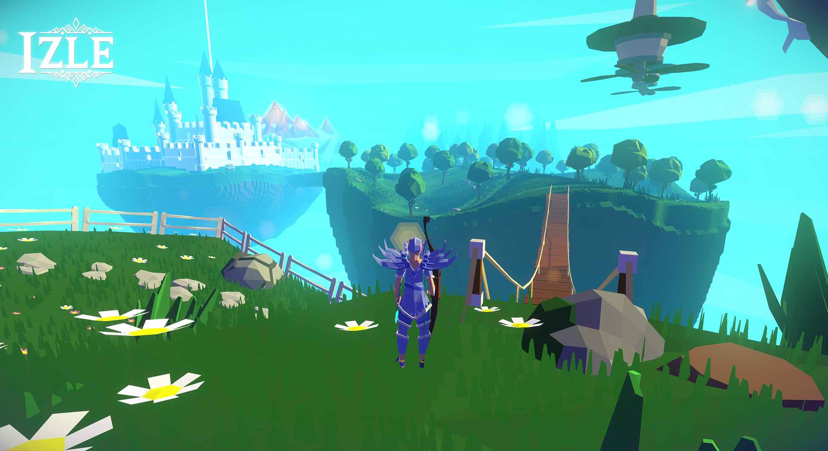
그리고 이런 그래픽

Slide 17
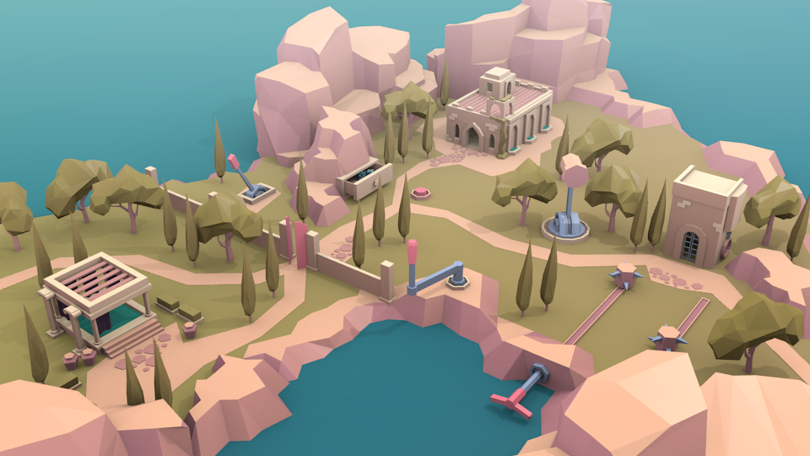
그리고 이런 그래픽

Slide 18
1
발열 시스템
핵심 시스템

Slide 19
발열 시스템
스킬을 연속해서 사용하면 강화되거나 다른 형태로 변이

Slide 20
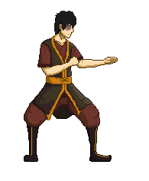
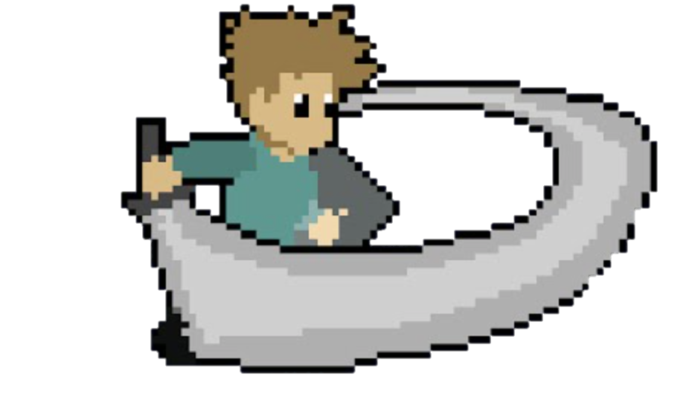
발열 시스템
스킬을 연속해서 사용하면 강화되거나 다른 형태로 변이
- 스킬을 사용하면 발열 점수가 증가
0
0
0
0
1
전투상태
스킬사용
전투상태
스킬사용
전투상태

Slide 21
발열 시스템
스킬을 연속해서 사용하면 강화되거나 다른 형태로 변이
- 스킬을 사용하면 발열 점수가 증가
0
0
0
0
1
발열점수
획득
발열 1단계
달성
전투상태
스킬사용
전투상태
스킬사용
전투상태

Slide 22
발열 시스템
스킬을 연속해서 사용하면 강화되거나 다른 형태로 변이
- 스킬을 사용하면 발열 점수가 증가
- 발열 단계가 증가함에 따라 스킬 별 고유한 효과 발동

Slide 23
발열 시스템
스킬을 연속해서 사용하면 강화되거나 다른 형태로 변이
- 스킬을 사용하면 발열 점수가 증가
- 발열 단계가 증가함에 따라 스킬 별 고유한 효과 발동
플레이어에게 ’공격의 쾌감’ 부여!
스킬의 강화를 통해 지속적인 공격이 주는 고양감 유지
발열을 얼마나 유지하느냐에 따라 플레이어의 능력 판가름

Slide 24
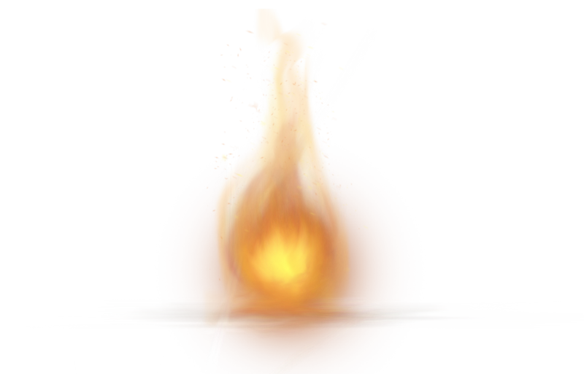



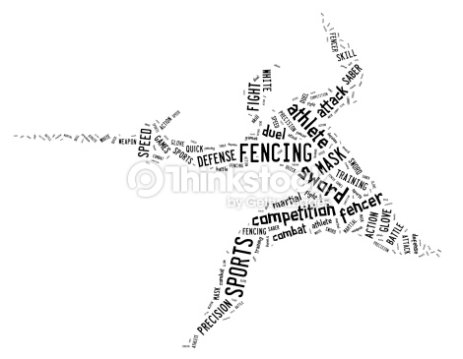
대략 이런 느낌들
!!
!!
2
2
Fever
Fever
Fever 상태
스킬1
Fever 상태
스킬1
스킬의 강화
스킬의 변이

Slide 25
다시 여기로 돌아와봅시다

Slide 26

다시 여기로 돌아와봅시다
어떤 효과를 기대할 수 있는가?

Slide 27
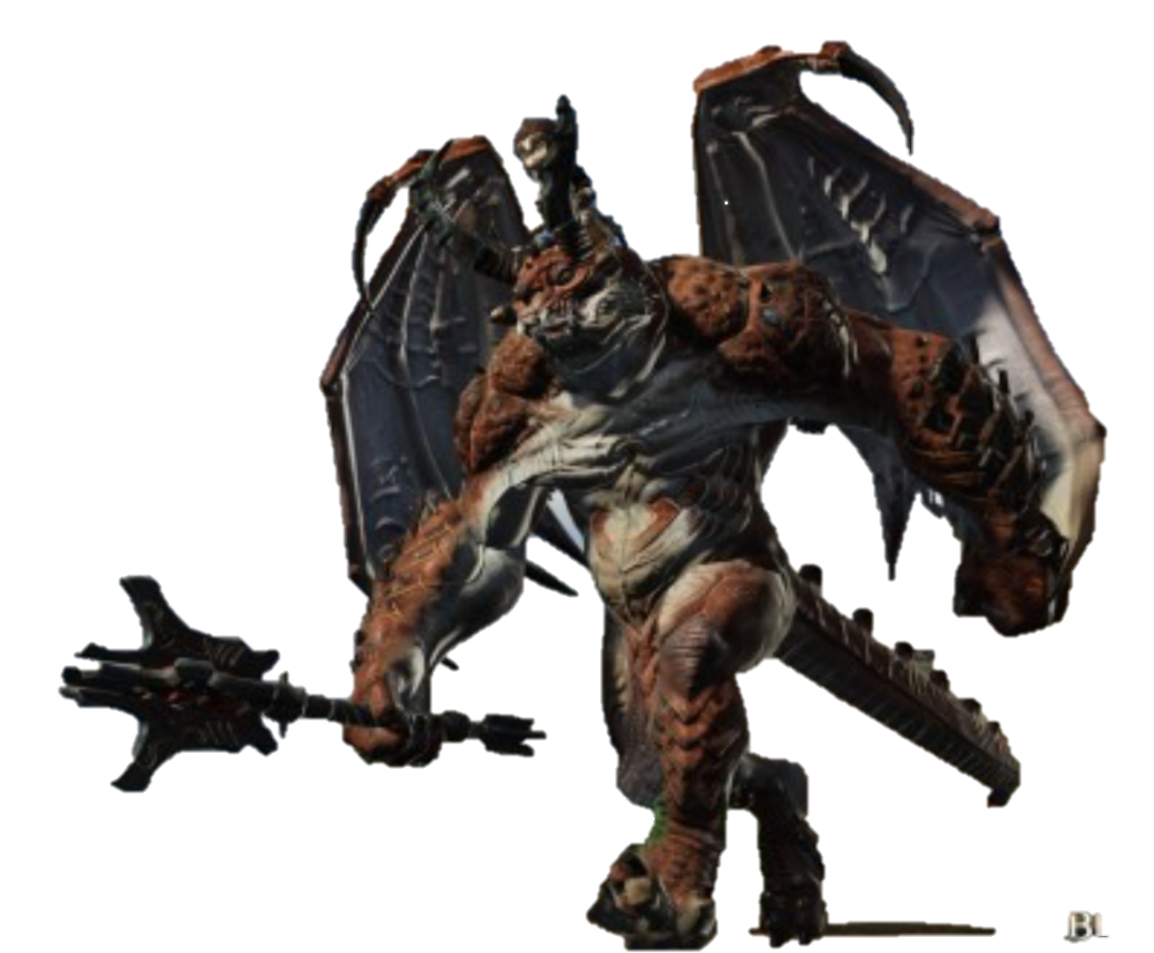
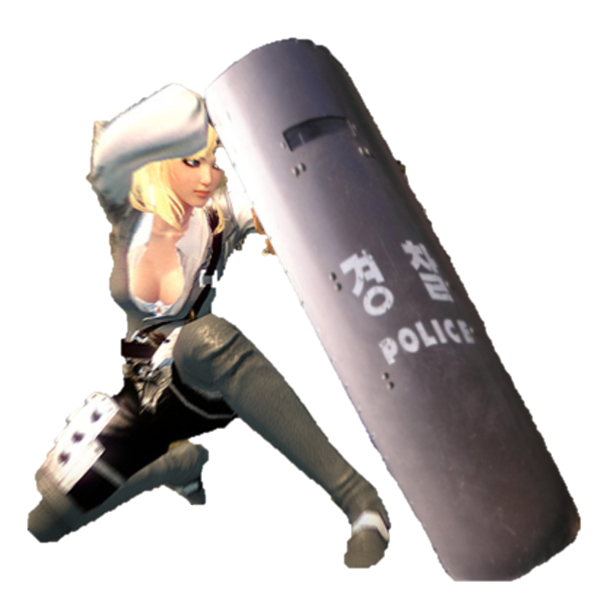
발열 시스템
예시
-
1
-50
발열이 높아질수록 방어 기술의 효율이 높아지는 탱커

Slide 28
발열 시스템
예시
-
1
2
-50
-20
발열이 높아질수록 방어 기술의 효율이 높아지는 탱커

Slide 29
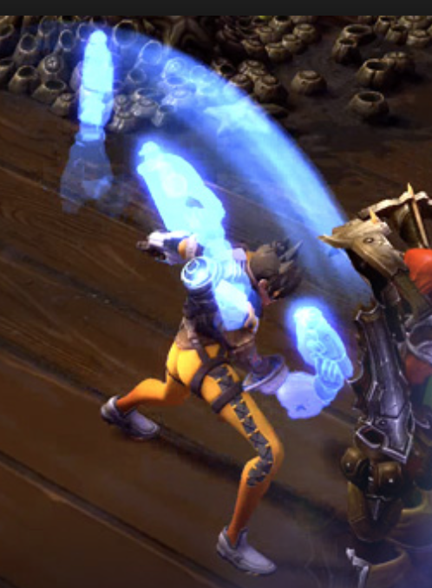
발열 시스템
예시
1
근접 단일대상 공격
발열이 높아질 때마다 스킬이 변형

Slide 30
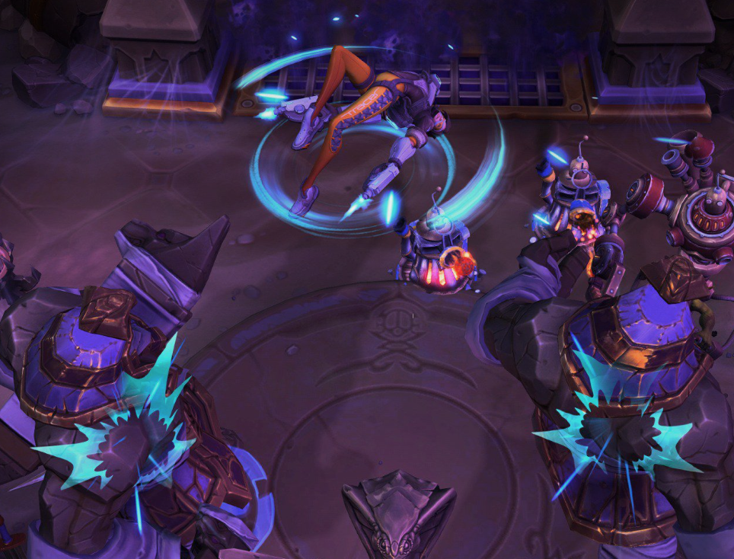
발열 시스템
예시
1
2
근접 단일대상 공격
근접 범위대상 공격
발열이 높아질 때마다 스킬이 변형

Slide 31
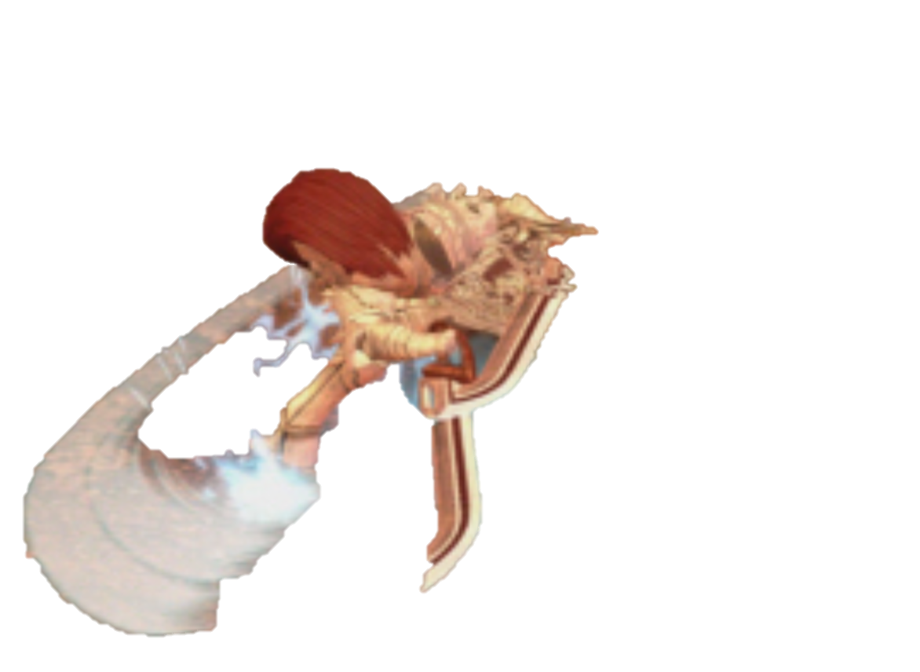
발열 시스템
예시
?? 안아픈뎅
-10
1
보스의 방어력이 너무 높아 데미지가 제대로 들어가지 않음

Slide 32
발열 시스템
예시
?? 안아픈뎅
어엌ㅋㅋㅋㅋ
-10
-100
1
3
보스의 방어력이 너무 높아 데미지가 제대로 들어가지 않음
높은 발열의 스킬로 효과적인 공략

Slide 33
1
발열 시스템
핵심 시스템
2
궁극기 시스템

Slide 34
궁극기 시스템
생성된 발열을 사용해 발동하는 직업 고유의 필살기
3
2
생성된 발열
궁극기 사용
발열 소모

Slide 35
궁극기 시스템
발열을 이용한 기본 전투 DPS 예상도
DPS
궁극기
기본공격
+
스킬공격
기본공격
기본공격

Slide 36
궁극기 시스템
발열을 이용한 기본 전투 DPS 예상도
DPS
플레이어에게 선택권 부여
- 실패 가능성이 있는 강력한 궁극기를 사용할 것인가
- 궁극기를 최대한 자제하며 일정한 DPS를 유지할 것인가
궁극기
기본공격
+
스킬공격
기본공격
기본공격

Slide 37
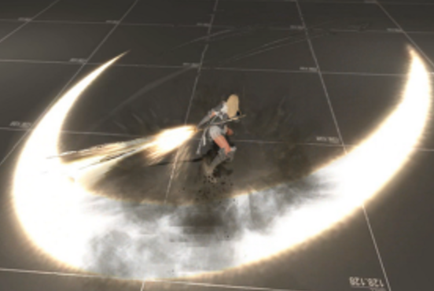
궁극기 시스템
예시
한손검의 근접 딜러의 경우
- 발열을 한 단계씩 소모
- 강력한 범위 공격 사용

Slide 38
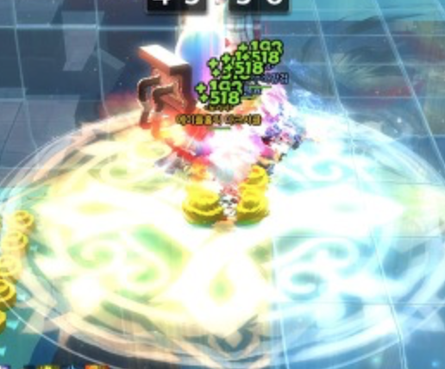
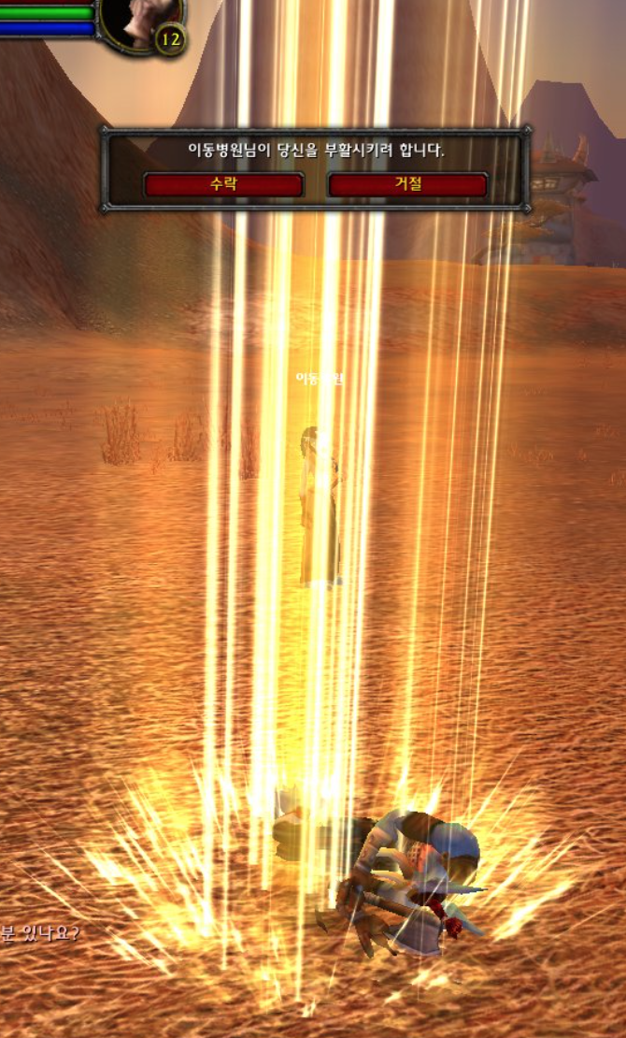
궁극기 시스템
예시
한손검의 근접 딜러의 경우
- 발열을 한 단계씩 소모
- 강력한 범위 공격 사용
원거리 힐러의 경우
- 발열을 한 단계씩
- 범위 힐 사용
- 최대 발열 시 모두 소모
- 아군 부활 사용

Slide 39
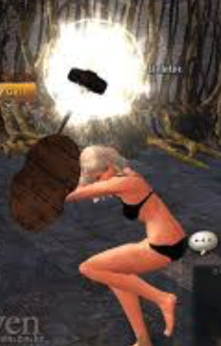
궁극기 시스템
예시
대검을 사용하는 딜러의 경우
- 발열을 원하는 만큼 소모
- 강력한 한방의 공격

Slide 40
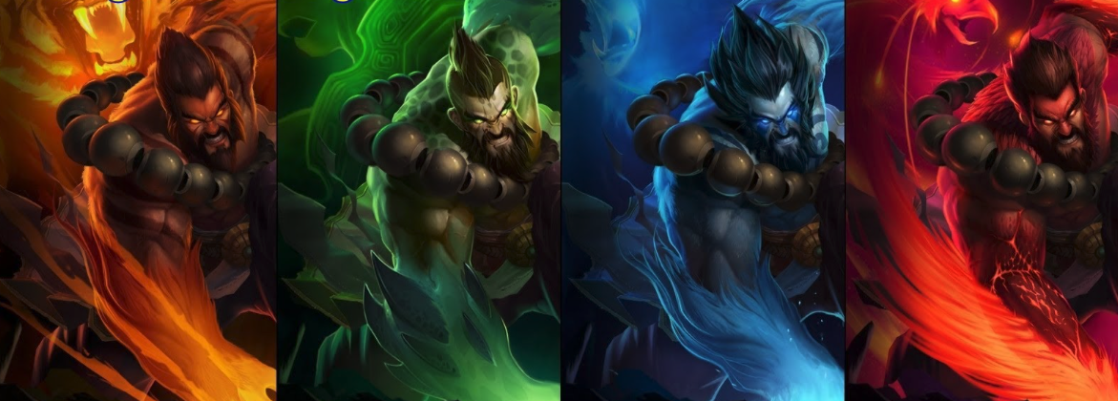
궁극기 시스템
예시
대검을 사용하는 딜러의 경우
- 발열을 원하는 만큼 소모
- 강력한 한방의 공격
빠른 공격의 딜러의 경우
- 궁극기 on / off를 통해 기본
공격을 강화
- 발열 체인 단계별 데미지 상승

Slide 41
1
발열 시스템
핵심 시스템
2
궁극기 시스템
3
빠른 전투 호흡

Slide 42
빠른 전투 호흡
Project 편돌이가 지향하는
액션 전투 스타일

Slide 43
빠른 전투 호흡
빠르고 경쾌한 전투

Slide 44
빠른 전투 호흡
빠르고 경쾌한 전투
모든 동작에서 사용 가능한 회피

Slide 45
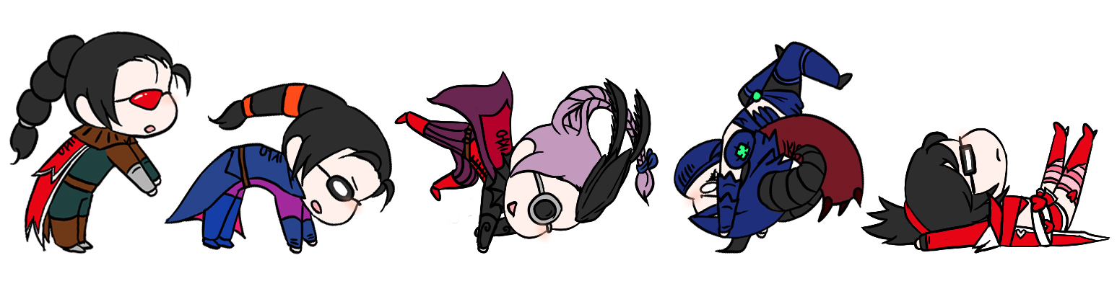
빠른 전투 호흡
전투중 어떤 상황에서도 사용 가능한 회피 동작

Slide 46
빠른 전투 호흡
전투중 어떤 상황에서도 사용 가능한 회피 동작
플레이어의 조작감 극대화

Slide 47
빠른 전투 호흡
전투중 어떤 상황에서도 사용 가능한 회피 동작
플레이어의 조작감 극대화
잘못된 상황에서 전투 페이스의 초기화 선택권 부여

Slide 48
빠른 전투 호흡
빠르고 경쾌한 전투
모든 동작에서 사용 가능한 회피
궁극적으로…
->플레이어의 ‘선택’에 대한 ’의미’와 ’보상’

Slide 49
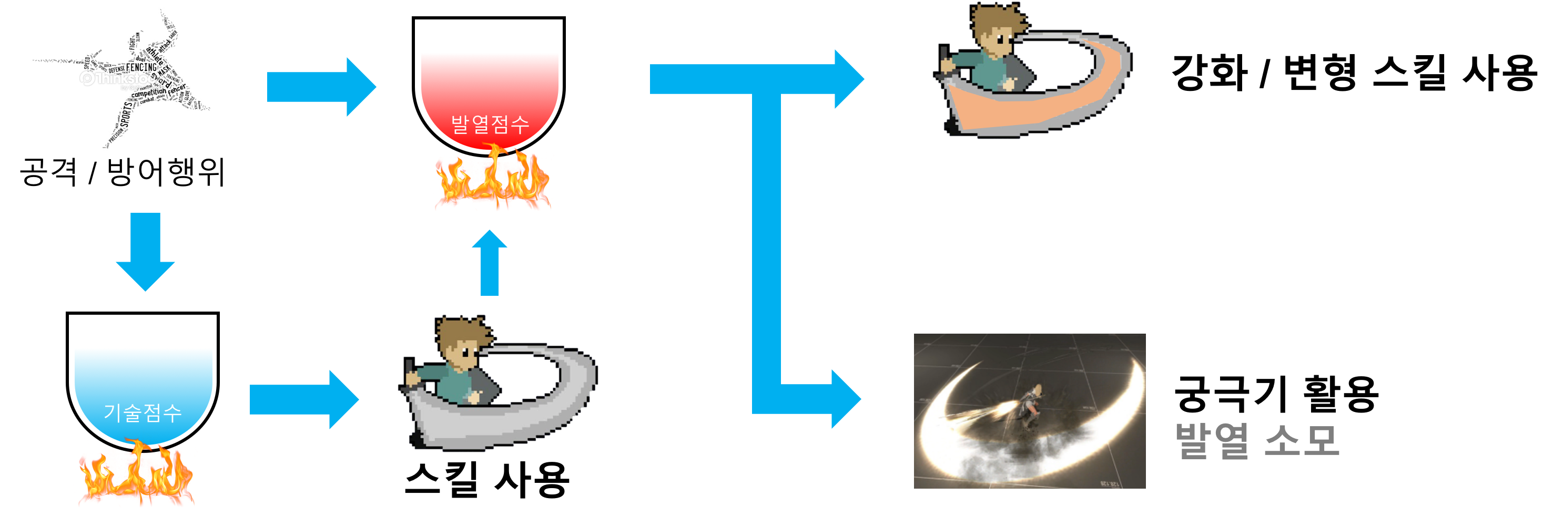
기본 전투 사이클

Slide 50
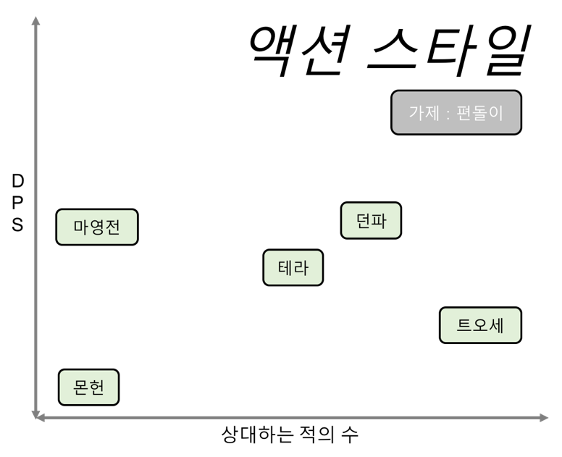
액션 스타일

Slide 51
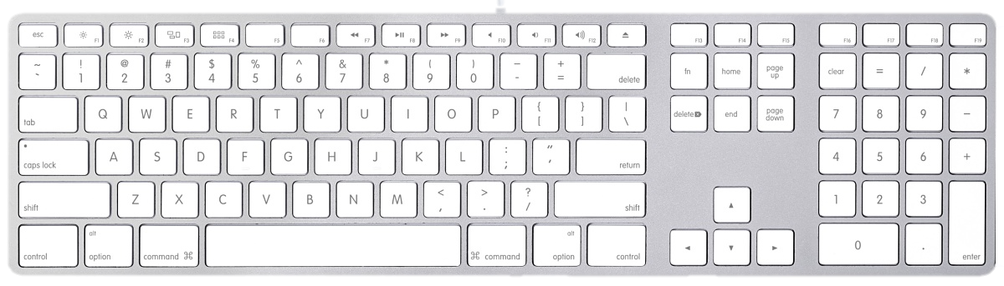
기본 조작(예상도)
기본 이동조작부
궁극기 조작부
기본 전투 조작부(회피, 기본공격)
아이템 조작부
스킬 조작부

Slide 52



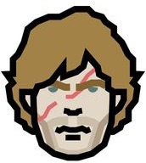

2016년 8월
2017년 9월
마을에서 출발해서 특정 던전의 보스를
잡는 것까지의 제작 과정
기획 기간 동안 재미의 검증, 기술적 난이도 확인

Slide 53
DrectX 11를 이용한
프레임워크 자체 제작
개발목표
및 내용
FBX SDK를 활용한
FBX파일 임포트
클라이언트
허지훈
게임 오브젝트의
스키닝 애니메이션

Slide 54
DrectX 11를 이용한
프레임워크 자체 제작
DirectX 11에서 제공하는 파이프라인을 익혀서
게임에 적합한 3D환경의 프레임워크를 제작

Slide 55
FBX SDK를 활용한
FBX파일 임포트
쉽게 많이 사용되는 모델링 파일인 FBX를
Auto Desk에서 제공하는 FBX SDK를 통하여 Import

Slide 56
게임 오브젝트의
스키닝 애니메이션
스킨은 Mesh와 Bone로 이루어져 있다.
Bone은 캐릭터 애니메이션을 계층구조로 제공하는데
Bone이 움직일 때의 시간에 따른 보간을 하여 애니메이션을 제공한다.

Slide 57
DrectX 11를 이용한
프레임워크 자체 제작
개발목표
및 내용
FBX SDK를 활용한
FBX파일 임포트
클라이언트
홍승필
게임 오브젝트의
스키닝 애니메이션

Slide 58
DrectX 11를 이용한
프레임워크 자체 제작

Slide 59
FBX SDK를 활용한
FBX파일 임포트

Slide 60
게임 오브젝트의
스키닝 애니메이션

Slide 61
IOCP 모델을 이용한
프레임 워크 제작
개발목표
및 내용
Boost Asio 어쩌구
쏼라쏼라
서 버
김형준
클라이언트 – 서버
동기화 작업

Slide 62
IOCP 모델을 이용한
프레임 워크 제작

Slide 63
Boost Asio 어쩌구
쏼라쏼라

Slide 64
클라이언트 – 서버
동기화 작업

Slide 65
다른 게임과 차별화 가능한
새로운 액션 전투 시스템 기획
개발목표
및 내용
게임의 핵심 재미요소를 바탕으로
게임 시스템 기획
기 획
신창섭
게임의 컨셉과 어울리는
모델 및 애니메이션 제작

Slide 66
게임의 핵심 재미요소를 바탕으로
게임 시스템 기획

Slide 67
DrectX 11를 이용한
프레임워크 자체 제작

Slide 68
게임의 컨셉과 어울리는
모델 및 애니메이션 제작

Slide 69
Microsoft visual studio 2015
DirectX 11
Trello ( google calendar 연동)
Microsoft office
Github
3dsMax 2015
Adobe Photoshop CC 2015.5
개발 툴

Slide 70
개발일정
앞이 깜깜하니 검은 배경

Slide 71
11월
12월
1월
2월
클라
프레임워크 작성
서버
Boost Asio 서버 리팩토링
경험치
스태이터스
전투 시스템
스킬
경제 구조
아이템
캐릭터 제작
마을 레벨
마을 제작
몬스터 레벨
기획

Slide 72
감사합니다

